Slide 1




光 学

Slide 2
第五篇 波动光学
§14-1 相干光 光程
§14-2 双缝干涉
§14-3 薄膜干涉
§14-4 干涉现象的应用
§15-1 光的衍射现象 惠更斯-菲涅耳原理
§15-2 夫琅禾费单缝衍射
§15-3 光栅衍射
§16-1 自然光 偏振光
§16-2 起偏和检偏 马吕斯定律

Slide 3
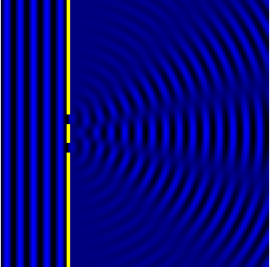


§14-1 相干光 光程
一、相干光和干涉现象
干涉现象：频率相同、振动方向相同、相位差恒定的两列波相遇时，使某些地方振动始终加强，而使另一些地方始终减弱的现象，叫波的干涉。
相干光的条件：
频率相同、振动方向相同、相位差恒定。

Slide 4
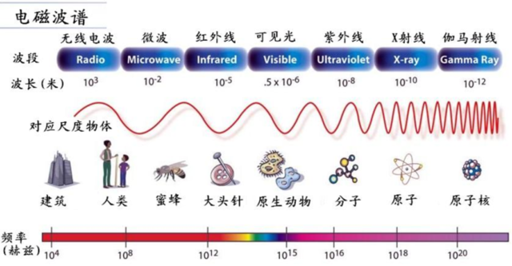
光的认识(补充)：
1.光的颜色和光谱
可见光： 390 nm-760 nm
Maxwell电磁理论：光是一定波段的电磁波，光波是横波。
光色 | 波长范围(Å) | 频率范围(Hz)
红 | 7 600～6 220 | 3.9×10¹⁴～4.7×10¹⁴
橙 | 6 220～5 970 | 4.7×10¹⁴～5.0×10¹⁴
黄 | 5 970～5 770 | 5.0×10¹⁴～5.5×10¹⁴
绿 | 5 770～4 920 | 5.5×10¹⁴～6.3×10¹⁴
青 | 4 920～4 500 | 6.3×10¹⁴～6.7×10¹⁴
蓝 | 4 500～4 350 | 6.7×10¹⁴～6.9×10¹⁴
紫 | 4 350～3 900 | 6.9×10¹⁴～7.7×10¹⁴

Slide 5
2.光的单色性
单色光——只含单一波长的光。
复色光——含多种波长的光。
光的单色性用谱线宽度来度量
非常艳的色光： Δλ在 2~3 Å
I₀
单色光源： Δλ在 1~0.1 Å
λ
激光： Δλ在 10⁻⁸ Å
0
λ
单色光(准单色光)：光波中包含的波长范围很窄

Slide 6
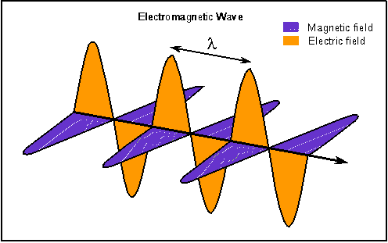
3、光强
光学中常把电场强度E代表光振动，并把E矢量称为光矢量。
光振动指的是电场强度随时间周期性地变化
光的强度(即平均能流密度) I∝E₀²

Slide 7

4、光源的发光机理
基本发光单元：分子、原子
E₂
原子光：
一定频率、振动方向，长度有限的光波列
波列
hv
ν = (E₂-E₁)/h
E₁
τ ~ 10⁻⁸ s
L = τ c
大量原子和分子持续、随机地发射的光波列
普通光源：
独立(同一原子先后发的光)
独立(不同原子发的光)
特点: 频率、相位、振动方向等具有随机性。

Slide 8
二、相干光的获得方法
分波阵面法：杨氏双缝干涉、菲涅尔双镜、洛埃德镜
分振幅法： 薄膜干涉
波阵面分割法
振幅分割法
光源
*

Slide 9

三、干涉与相位差、光程差的关系

Slide 10
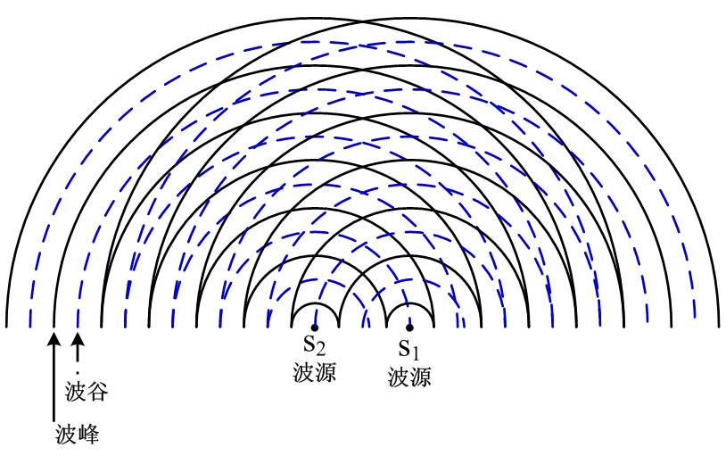

Slide 11
1、回 顾
机械波干涉与相位差Δϕ关系
*
设两机械波圆频率为 ω
振动方向相同的波源S₁、S₂
波源振动
点P的两个分振动
P点的合振动：

Slide 12
P点的合振动：
讨 论
振动始终加强
振动始终减弱
其他

Slide 13
2、光波干涉与光程差的关系
干涉现象决定于两束相干光的相位差 Δϕ
相干光通过不同的介质
设相干光在真空中的波长为λ,在介质n₁和n₂中的波长分布为λ₁、λ₂
若：

Slide 14
(1). 光程差
相位差：
(初相相同)
两相干光源(同初相)，干涉条件

Slide 15
(2) 光程
光在某一媒质中所经过的几何路程r和该介质的折射率n的乘积nr.
光程表示在相同的时间内光在真空中通过的路程
物理意义:光在介质中走过的路程，折算为光在真空中的路程.
经过多种介质时
n₂
n₃
n₁
r₂
r₃
r₁

Slide 16
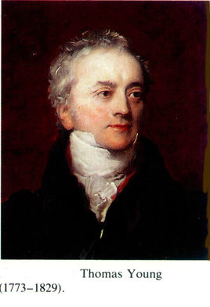
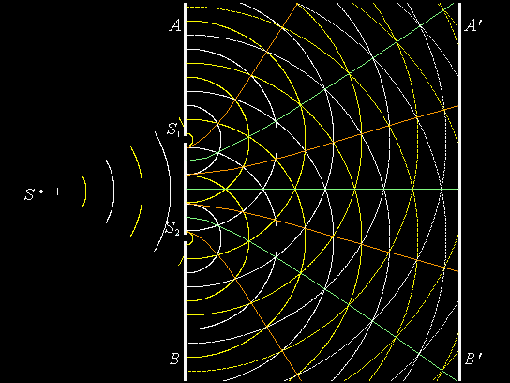
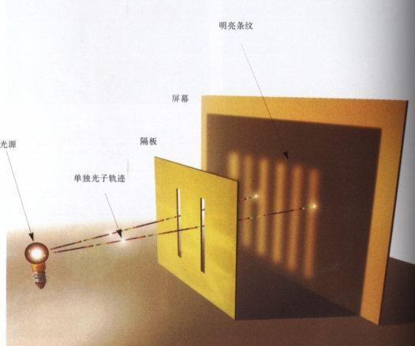
§14-2 分波阵面干涉
一、杨氏双缝干涉
1801年，英国人托马斯⋅杨首次从实验获得了两列相干的光波，观察到了光的干涉现象，为光的波动学说建立确定了坚实的实验基础。
点光源
双缝
屏

Slide 17
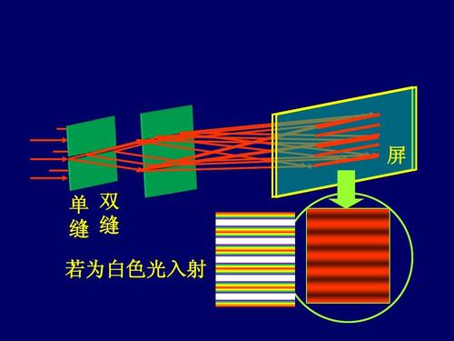

Slide 18
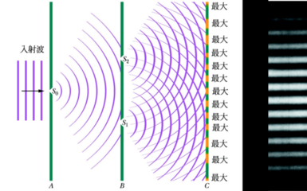
实 验 装 置
波程差

Slide 19
干涉条件：
干涉加强
干涉减弱
明纹
条纹
位置：
暗纹

Slide 20

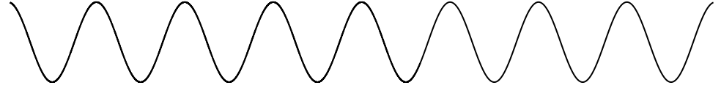
条纹分布
真实图像
第四级
第三级(k=3)
第三级
第二级(k=2)
第二级
第一级(k=1)
第一级暗纹
(k=0)
中央明纹
第一级暗纹
第一级(k=1)
第二级
第二级(k=2)
第三级
第三级(k=3)
第四级

Slide 21
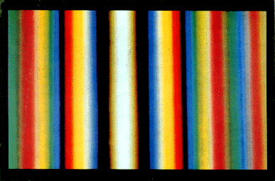
讨论
条纹间距
（1） 一定时，若 变化， 变化情况
（2） 一定时，条纹间距 与 的关系
白光照射时，出现彩色条纹。
K=3
K=2
K=1
K=0
K=1
K=2
K=3

Slide 22
双缝干涉条纹的特点：
1) 以0点对称排列的平行的明暗相间的条纹；
2) 条纹等间距分布, 与干涉级k无关；
第三级 k=3
第二级 k=2
第一级 k=1
k=0中央明纹
3) 由条纹间距可算出单色光的波长。
第一级 k=1
方法一：
第二级 k=2
方法二：
第三级 k=3

Slide 23

思 考？

Slide 24
二、其他分波阵面干涉装置
1. 菲涅尔双镜
M₁
S
S₁
p
P₀
C
S₂
M₂
E

Slide 25
2.洛埃德镜
S₁
M
o
S₂
E‘
E

Slide 26
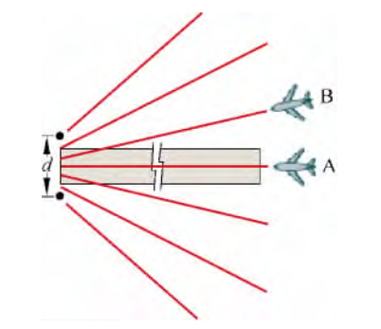
拓展：杨氏双缝干涉实验与飞机安全着陆系统

Slide 27



Slide 28

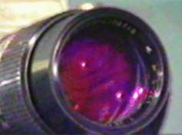

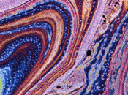
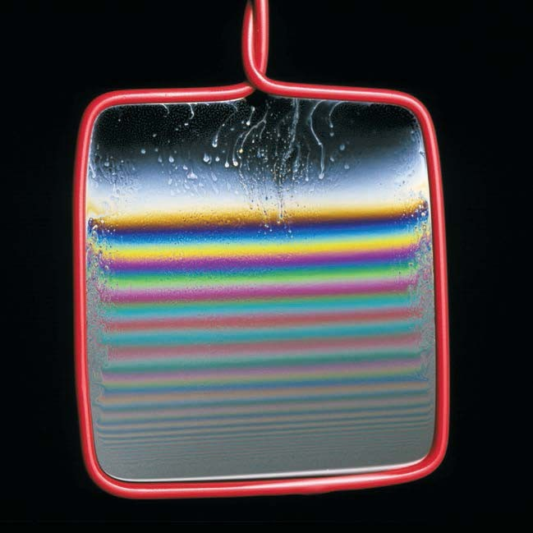
§14-3 薄 膜 干 涉
https://search.jd.com/Search?keyword=%E9%95%9C%E5%A4%B4&enc=utf-8&pvid=9757bd682030417ab778beeaca26da33

Slide 29
§14.3 薄膜干涉——分振幅干涉
利用薄膜上、下两个表面对入射光的反射和折射，可在反射方向(或透射方向)获得相干光束。
一、薄膜干涉-等倾干涉
上下表面平行,厚度为e的均匀介质 n₂(>n₁)，放置于均匀介质n₁中。
S₁
D
A
B
C

Slide 30
1. 光程差
反射光：
S₁
D
设 n₂＞n₁，则
A
B
C
半波损失

Slide 31
思考：什么时候考虑附加光程差？
(1) n₁>n₂>n₃
n₁
A
(2) n₁<n₂<n₃
n₂
B
n₃
C
(3) n₁>n₂<n₃
(4) n₁<n₂>n₃

Slide 32
透射光:
A
B
C
结论：透射光与反射光情形相反，它们的光程差Δ总是相差λ/2，两者干涉条纹明暗互补，总能量守恒。
2.干涉条件(反射光)
k=1,2,3,…
干涉增强
=
k=0,1,2,…
干涉减弱

Slide 33
例14-1 波长为5500 的光垂直入射空气中的水膜（n₁=1.33），在反射光中观察到极小，试问此膜至少多厚？
解：
依题意，
取k=1，得

Slide 34


练习：
为了增加照相机镜头的透光能力，常在镜头( n₁=1.52) 表面镀有一层氟化镁(n₂=1.38)薄膜，若此膜适用于对胶片最敏感的黄绿光(λ=550 nm )，则此膜的最小厚度应为e_{min}= 。

Slide 35
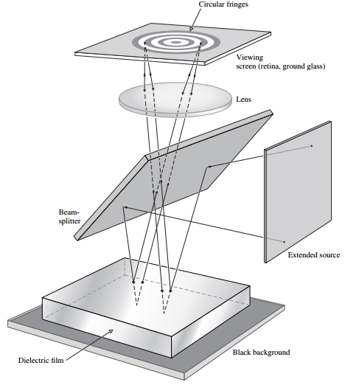

3. 等倾干涉图像
以同一入射角入射，被膜上、下表面反射后经透镜会聚在观察屏上形成同一个圆环。
级次: 内高外低
分布: 内疏外密
观察屏
i
f
L
S
i
i
M
n

Slide 36
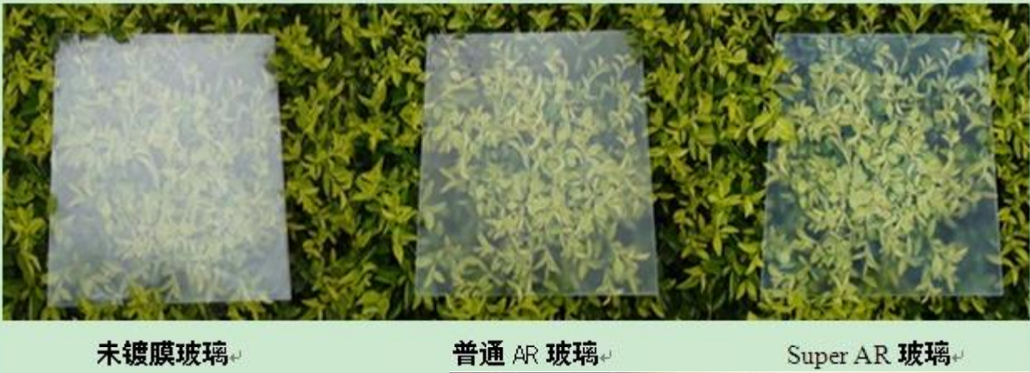
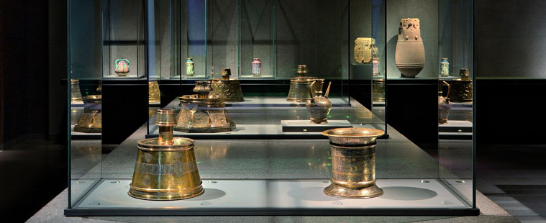
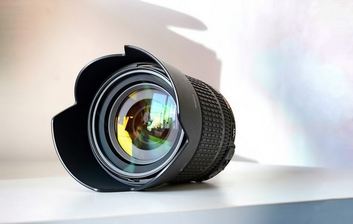

4.等倾干涉应用：增透膜与增反膜

Slide 37
非平行膜等厚干涉
二. 等厚干涉
竖放肥皂膜
空气劈尖
牛 顿 环
等厚干涉: 当一平行光投射到厚薄不均匀的薄膜上，在厚度相同的区域，其光程差相同，从而出现同一级别的干涉条纹。

Slide 38
1. 劈尖干涉
夹角很小的两个平面所构成的薄膜
劈尖角
棱边
通常近似垂直入射(i=0)
单色平行光垂直入射
λ
反射光2
对空气劈尖(n₂=1)
反射光1
A
n₁
·
n₂
e
对介质薄膜劈尖
θ
n₁

Slide 39
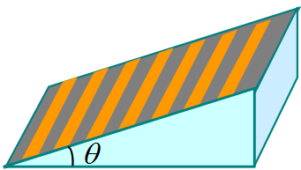
明纹
k=1,2,3，…
干涉
条件
暗纹
k=0,1,2,3，…
条纹特点
条纹为明暗相间平行于棱边的直线
相邻明(暗)纹处的厚度差
Δe
e_{k+1}
θ
e_{k}

Slide 40
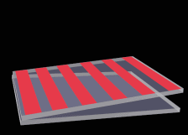
相邻明(暗)纹间的距离 l
l
Δe
e_{k+1}
θ
e_{k}
当θ大到某一值，条纹密不可分，无干涉。

Slide 41
透射光的干涉条纹位置与反射光刚好相反
白光照射

Slide 42
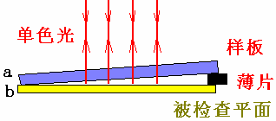
练习：如图所示，是用干涉法检查某厚玻璃的上表面是否平整的装置，所用单色光做光源，检查中所观察到的干涉条纹是由下列两个表面反射的光线叠加而成的？
A、a的上表面和b的下表面
B、a的上表面和b的上表面
C、a的下表面和b的上表面
D、a的下表面和b的下表面

Slide 43
§14-4 干涉现象的应用
应用一：劈尖干涉
依据公式
测波长： 已知θ、n，测 L 可得λ
测折射率：已知θ、 λ ，测 L可得 n
测细小直径、厚度、微小变化
测表面不平度
λ
平晶
等厚条纹
平晶
待测样品
石英环
待测工件
干涉膨胀仪

Slide 44
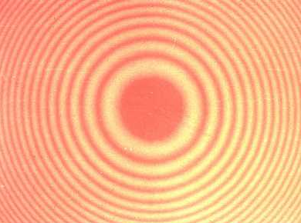
应用二：牛顿环
C
R
M
r
e
N
0
干涉条件：空气薄层中，上下表面反射光
明纹
k=1,2,3，…
暗纹
k=0,1,2,3，…

Slide 45
C
R
r
M
e
N
0
明环半径
k = 1, 2,…
暗环半径
k = 0, 1, 2…

Slide 46
条纹特点
同心圆环，内疏外密，级数越高，条纹越密。
条纹级次内低外高。
空气劈, 在e=0处, 为暗斑, 证明有半波损失。

Slide 47
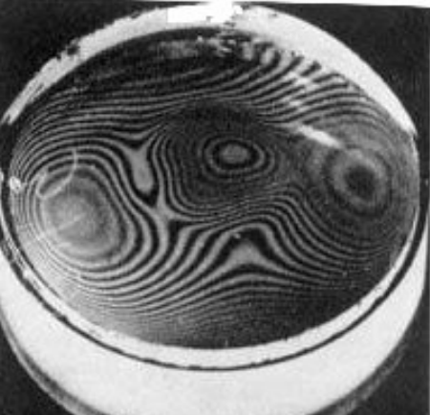
牛顿环的应用
依据公式
▲ 测透镜球面的半径R
▲ 测波长λ
▲ 检验透镜球表面质量

Slide 48
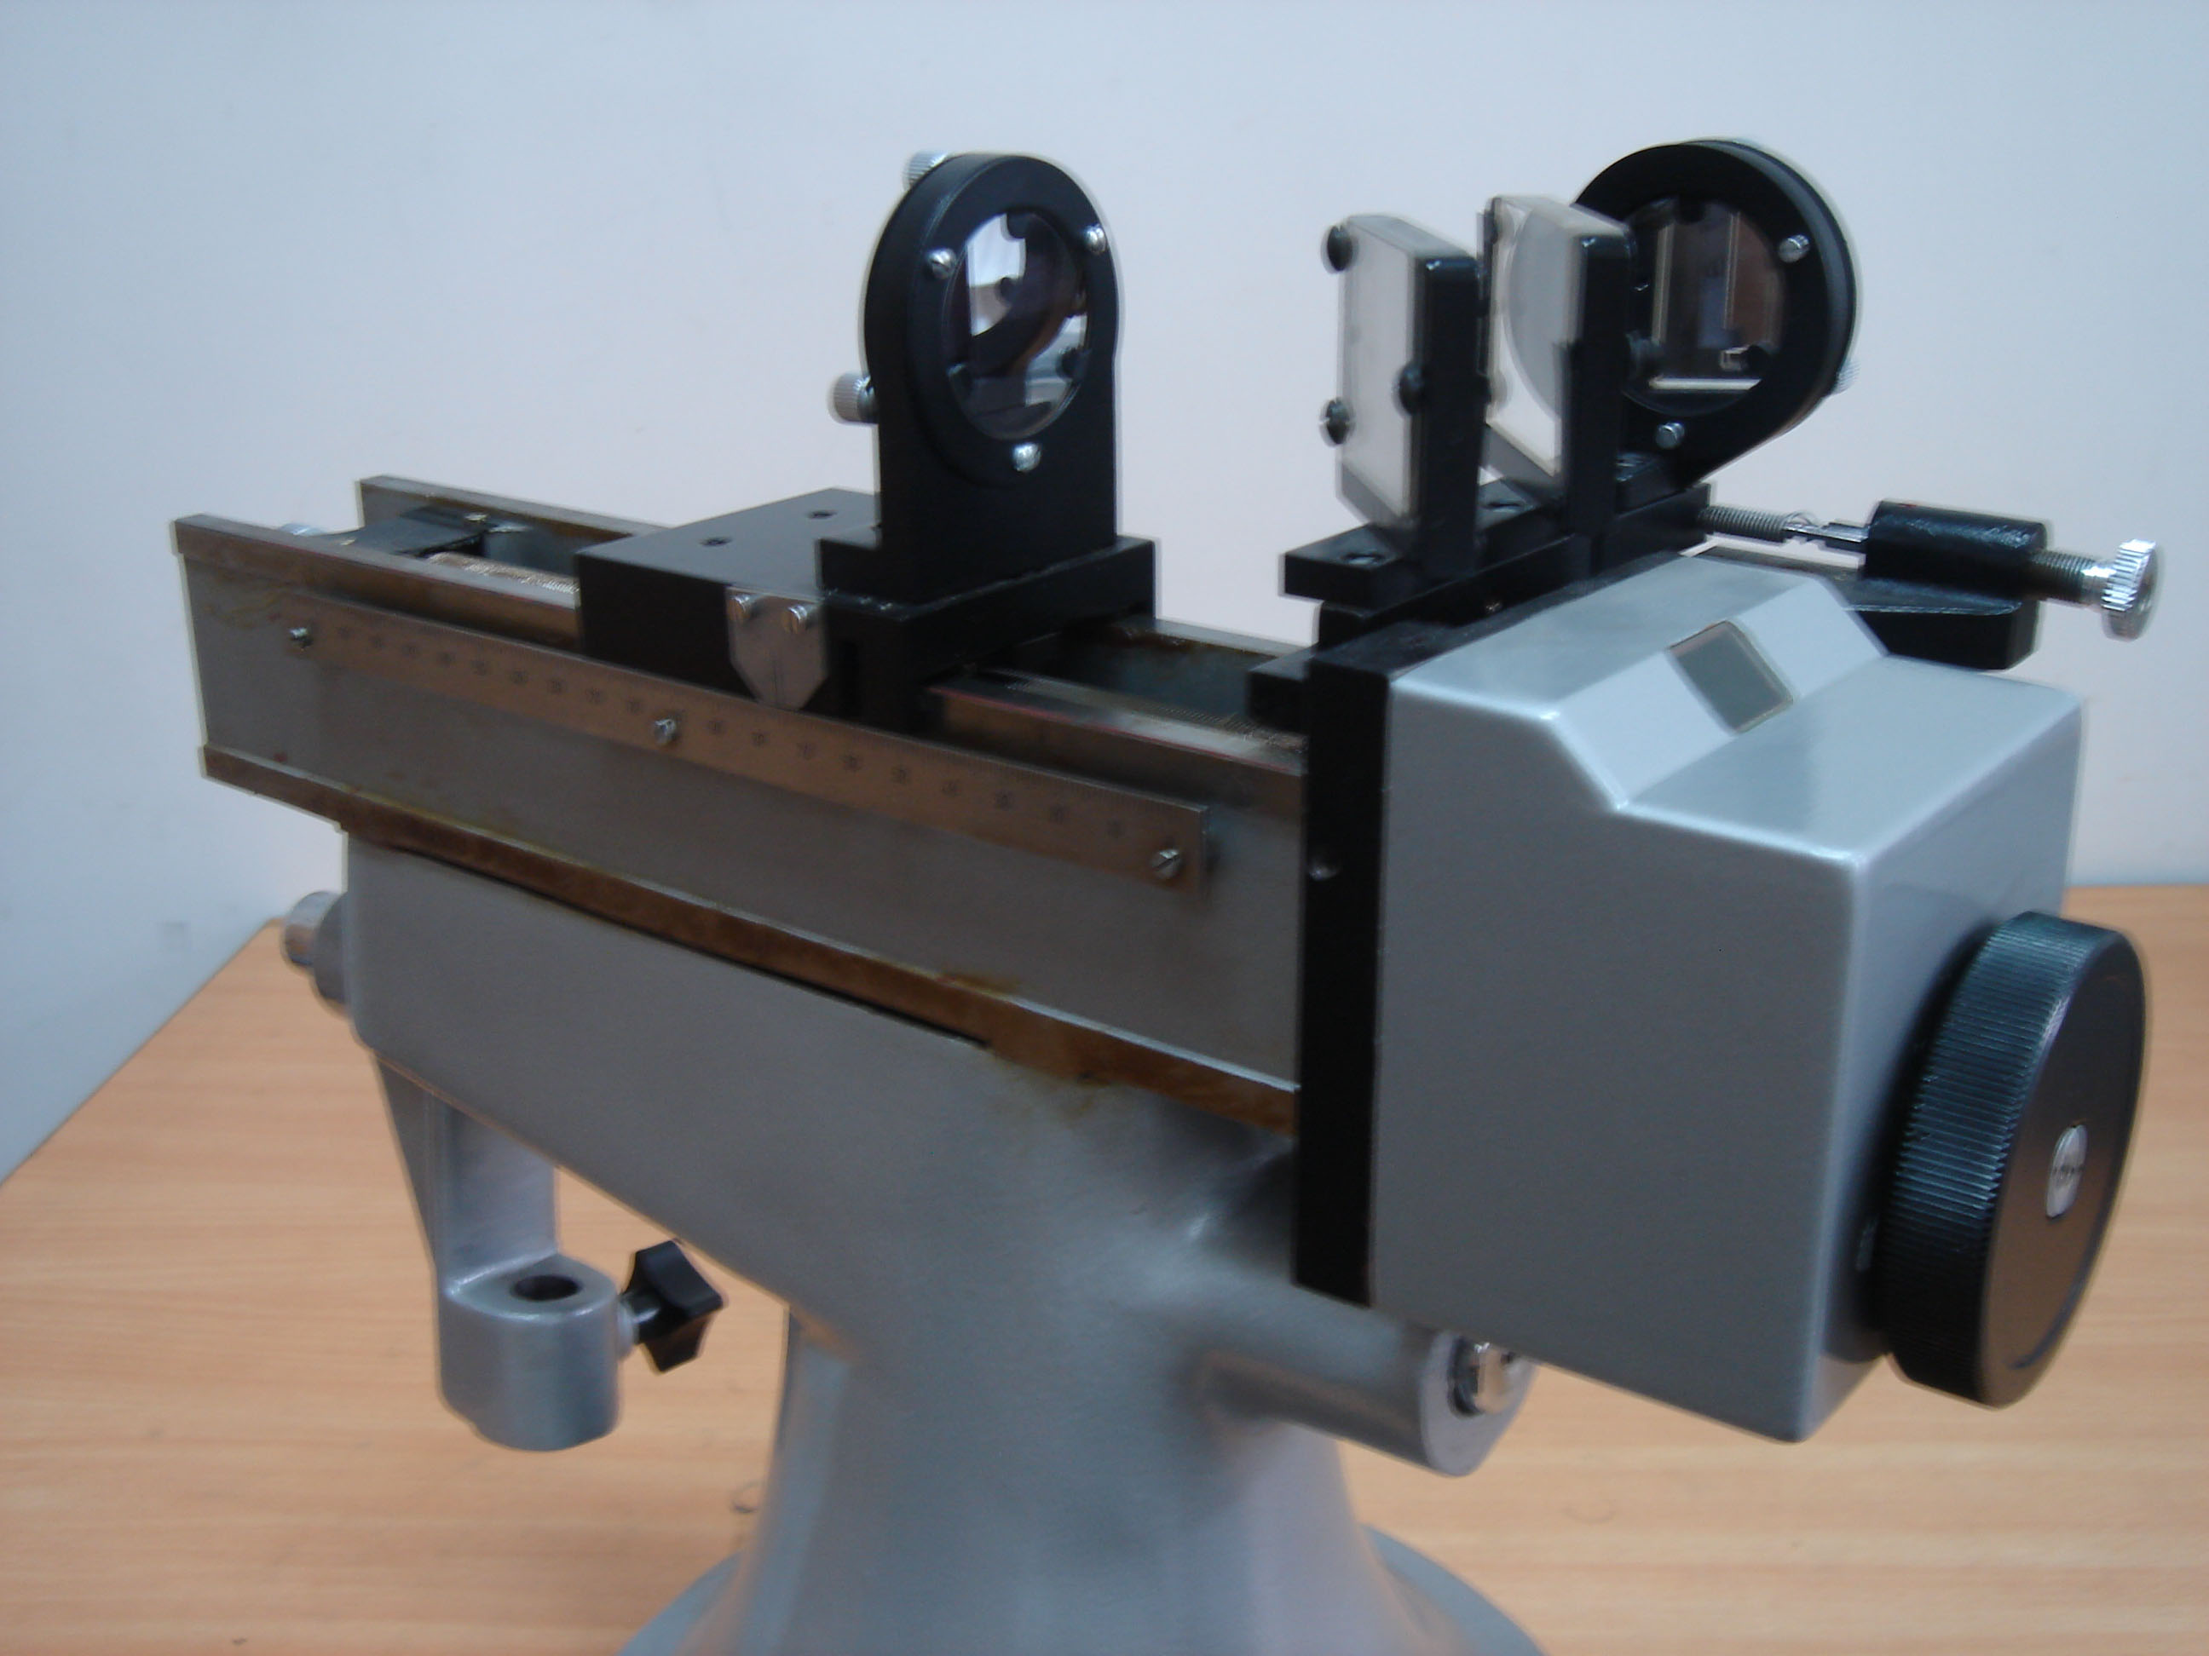

应用三：迈克耳孙干涉仪
1. 结构和光路
M₂可动平面反射镜
M₁/
面光源
2/
2
G₁分光板
M₁固定平面反射镜
G₂补偿板
1
1/
2/
1/
等厚条纹

Slide 49
2. 干涉图象
若M′₁、M₂平行 ⇒ 等倾条纹
若M′₁、M₂有小夹角⇒ 等厚条纹
3.应用：
微小位移测量
若条纹为等厚条纹，M₁平移d时，干涉条移过N条，则有：

